Slide 1



Slide 2
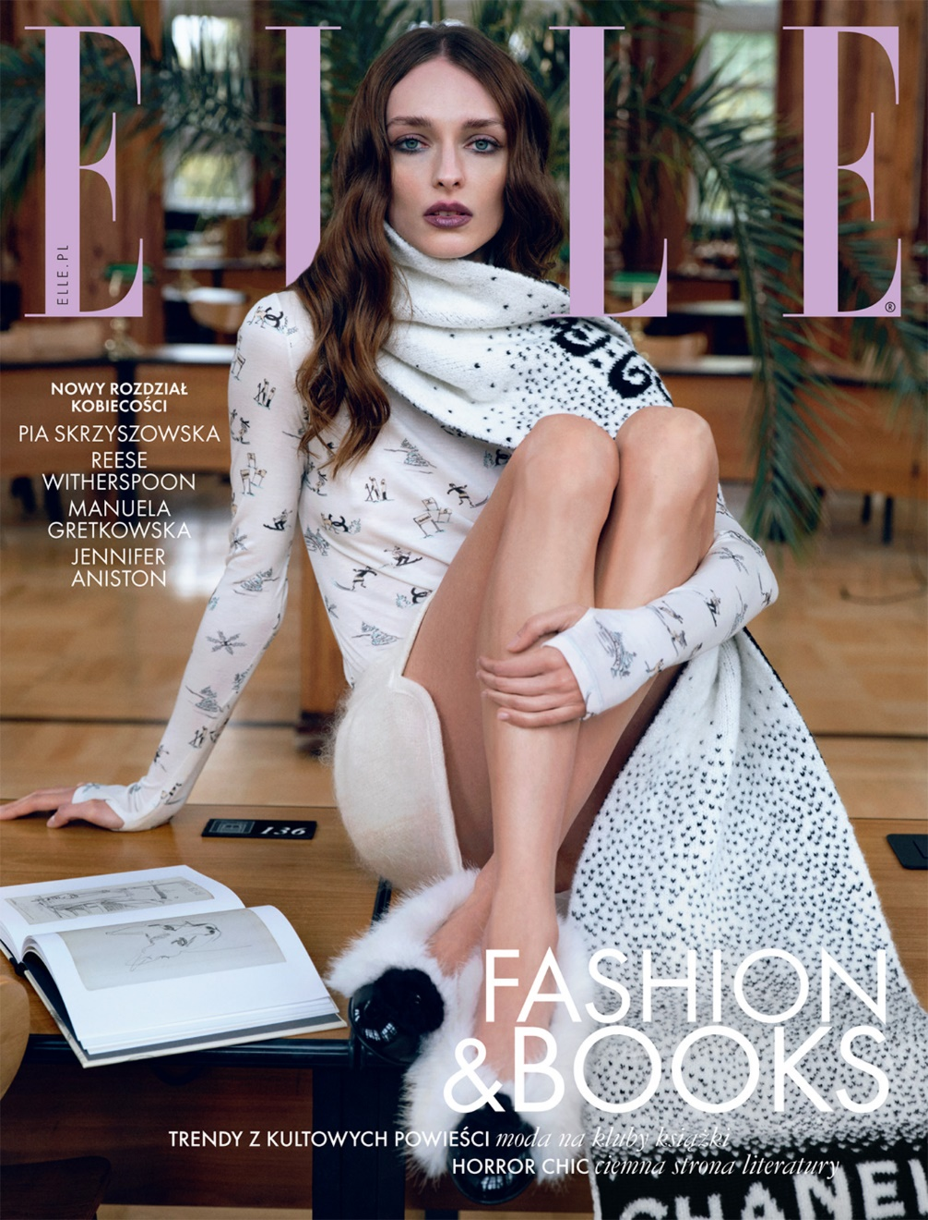
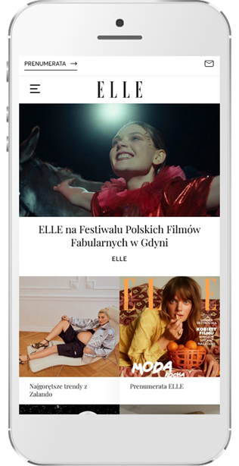
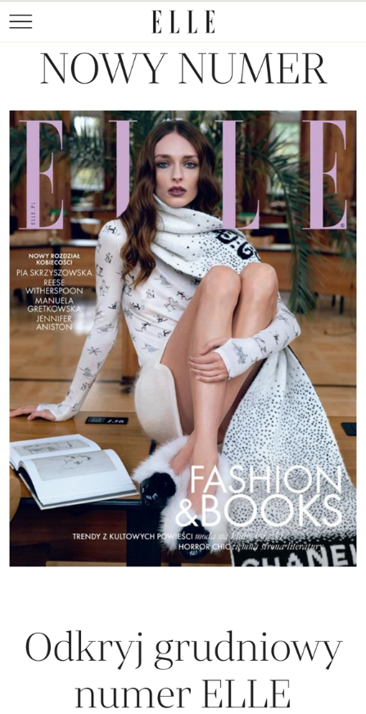
Mediakit
2026

Slide 3
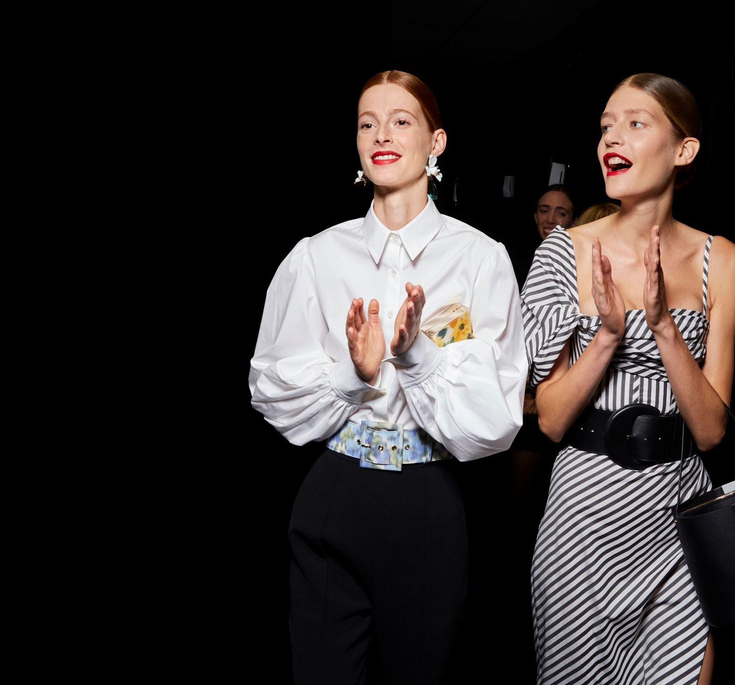



Kultowa, światowa
marka o modzie
jest świadoma siebie
i otwarta. Zauważa trudne sprawy, ale pozostaje optymistką. Wyszukuje młode talenty i przedstawia je światu. Jest przewodniczką po świecie mody i kultury. Budzi zaufanie, inspiruje i daje do myślenia. Chcesz
z nią spędzać czas.
1,83 mln total reach 360°*
309 tys. obserwujących (11.2025)
161 tys. obserwujących (11.2025)
40,8 tys. subskrybentów (11.2025)
139,3 tys. obserwujących (11.2025)
Źródło: PBC: Total Reach 360°, łączny zasięg marki prasowej wśród magazynów luksusowych, 10.2024-9.2025; Gemius Prism 10.2025

Slide 4
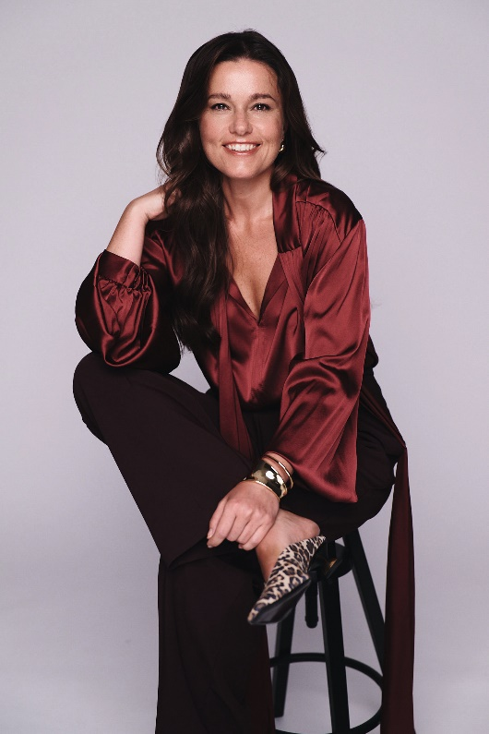
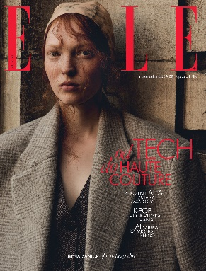
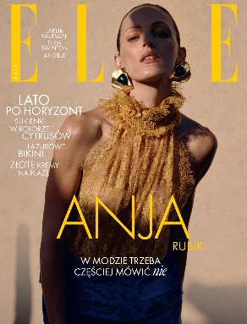
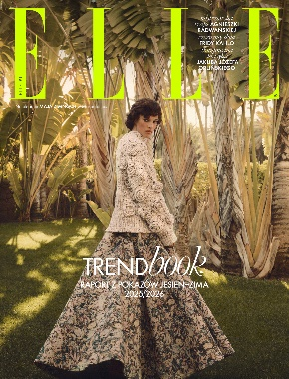
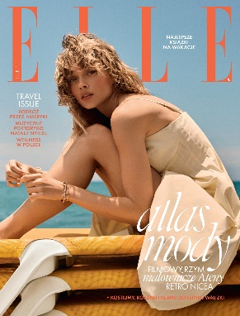
Największy magazyn o modzie na świecie
i pierwszy luksusowy serwis ​o modzie w Polsce​.
ELLE już od 31 lat wyznacza trendy w Polsce. To multimedialny brand, który jest zawsze tam, gdzie kobieta ELLE: w prasie, online, w social mediach. Zapraszamy do współpracy najlepszych fotografów, artystów, dziennikarzy, influencerów. Tworzymy odważne sesje mody. Sięgamy po tematy, które poruszają, bo świat w którym żyjemy jest coraz bardziej inkluzywny i wielowymiarowy. Pomagamy budować wizerunek, ale nie oceniamy, wspieramy w wyborach. Mówimy o zmianach w modzie, pytamy ekspertów jak dbać o swoje ciało, emocje, umysł. Szukamy piękna w świecie – w podróżach, smakach, ludziach. Dbamy też o Planetę – doceniamy produkty eko, wspieramy trend vintage. Razem z naszą użytkowniczką bawimy się na letnich festiwalach, na żywo śledzimy prezentacje najnowszych kolekcji, polecamy najlepsze wydarzenia ze świata kultury, jako pierwsi informujemy o najważniejszych newsach, prognozujemy trendy i za pomocą e-commerce podpowiadamy, gdzie kupić modne produkty. Jak nikt inny łączymy zainteresowanie luksusowymi brandami z popularnymi markami. W naszym świecie ONA, czyli ELLE, jest najważniejsza. Chcemy, by swobodnie wyrażała siebie, mówiła otwarcie czego potrzebuje, cieszyła się życiem tak samo, jak my!
Marta Tabiś-Szymanek Redaktorka Naczelna ELLE
ELLE to 80 lat historii, 32 lata obecności w Polsce, 43 międzynarodowe edycje.

Slide 5
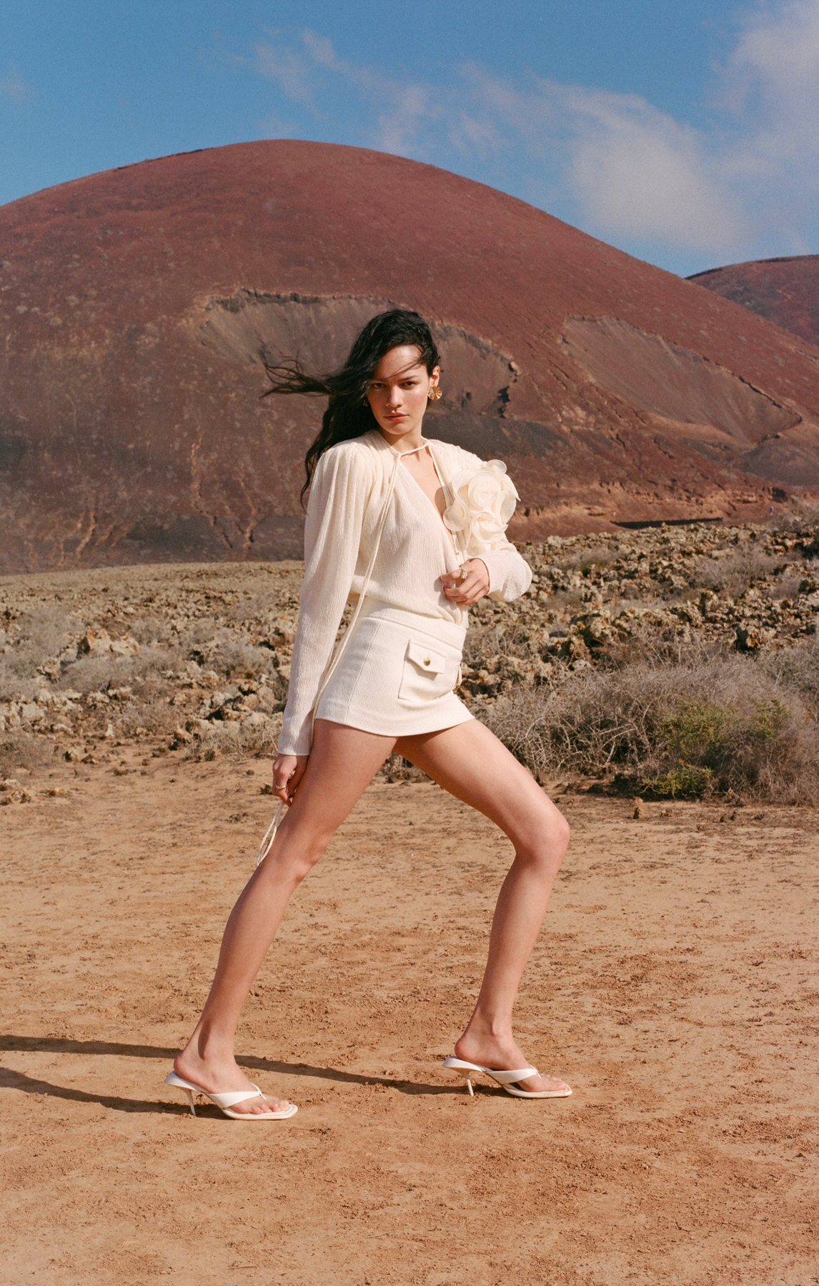
Kobieta ELLE
Ma niepowtarzalny styl i naturalną pewność siebie. Jest liderką opinii w swoim otoczeniu, a z mody czerpie to, co najlepiej wyraża jej osobowość
Ceni jakość i świadome wybory - jest gotowa zapłacić więcej za produkty, które odpowiadają jej oczekiwaniom.
Bywa oryginalna lub pragmatyczna, radosna lub poważna - ale zawsze autentyczna.
53%
72%
88%
jest w wieku
20-54 lat
mieszka
w miastach
ma wykształcenie średnie lub wyższe
To kobieta, którą chce się inspirować
i za którą chce się podążać.
Źródło: PBC, CCS, 10.2024-09.2025, kobiety, n=11 755, realizacja Kantar Polska, Ogólnopolski Panel Badawczy Ariadna, opracowanie Burda; Mediapanel 10.2025

Slide 6
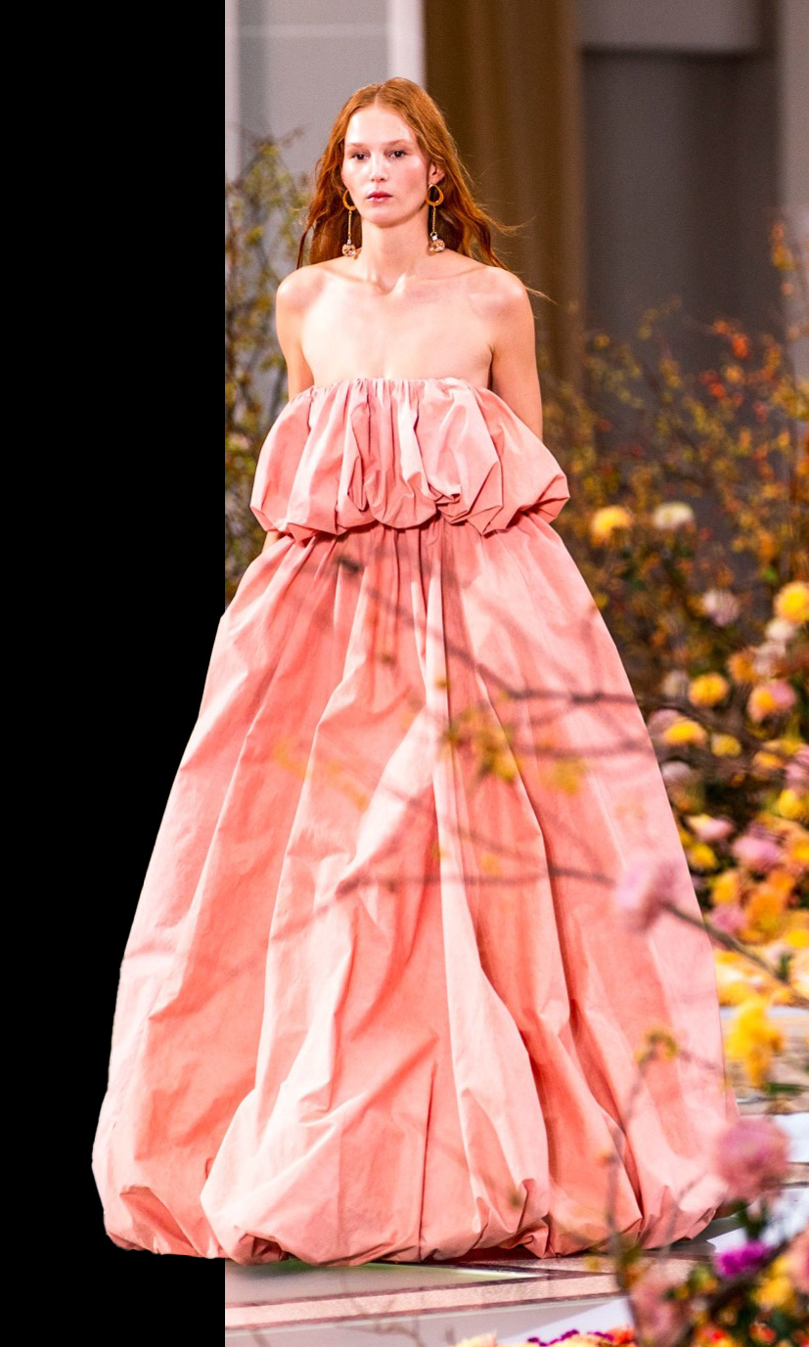
O czym piszemy?
moda 53%
uroda 20%
lifestyle 12%
kultura 10%
wnętrza, deco 5%
*dane własne Burda Media Polska
MIEJSCE – największy
total reach 360° w dotarciu do czytelników i użytkowników luksusowych tytułów prasowych*
*Źródło: PBC, Total Reach 360° (CCS, Druk i E-Wydania, www), 10.2024-09.2025

Slide 7
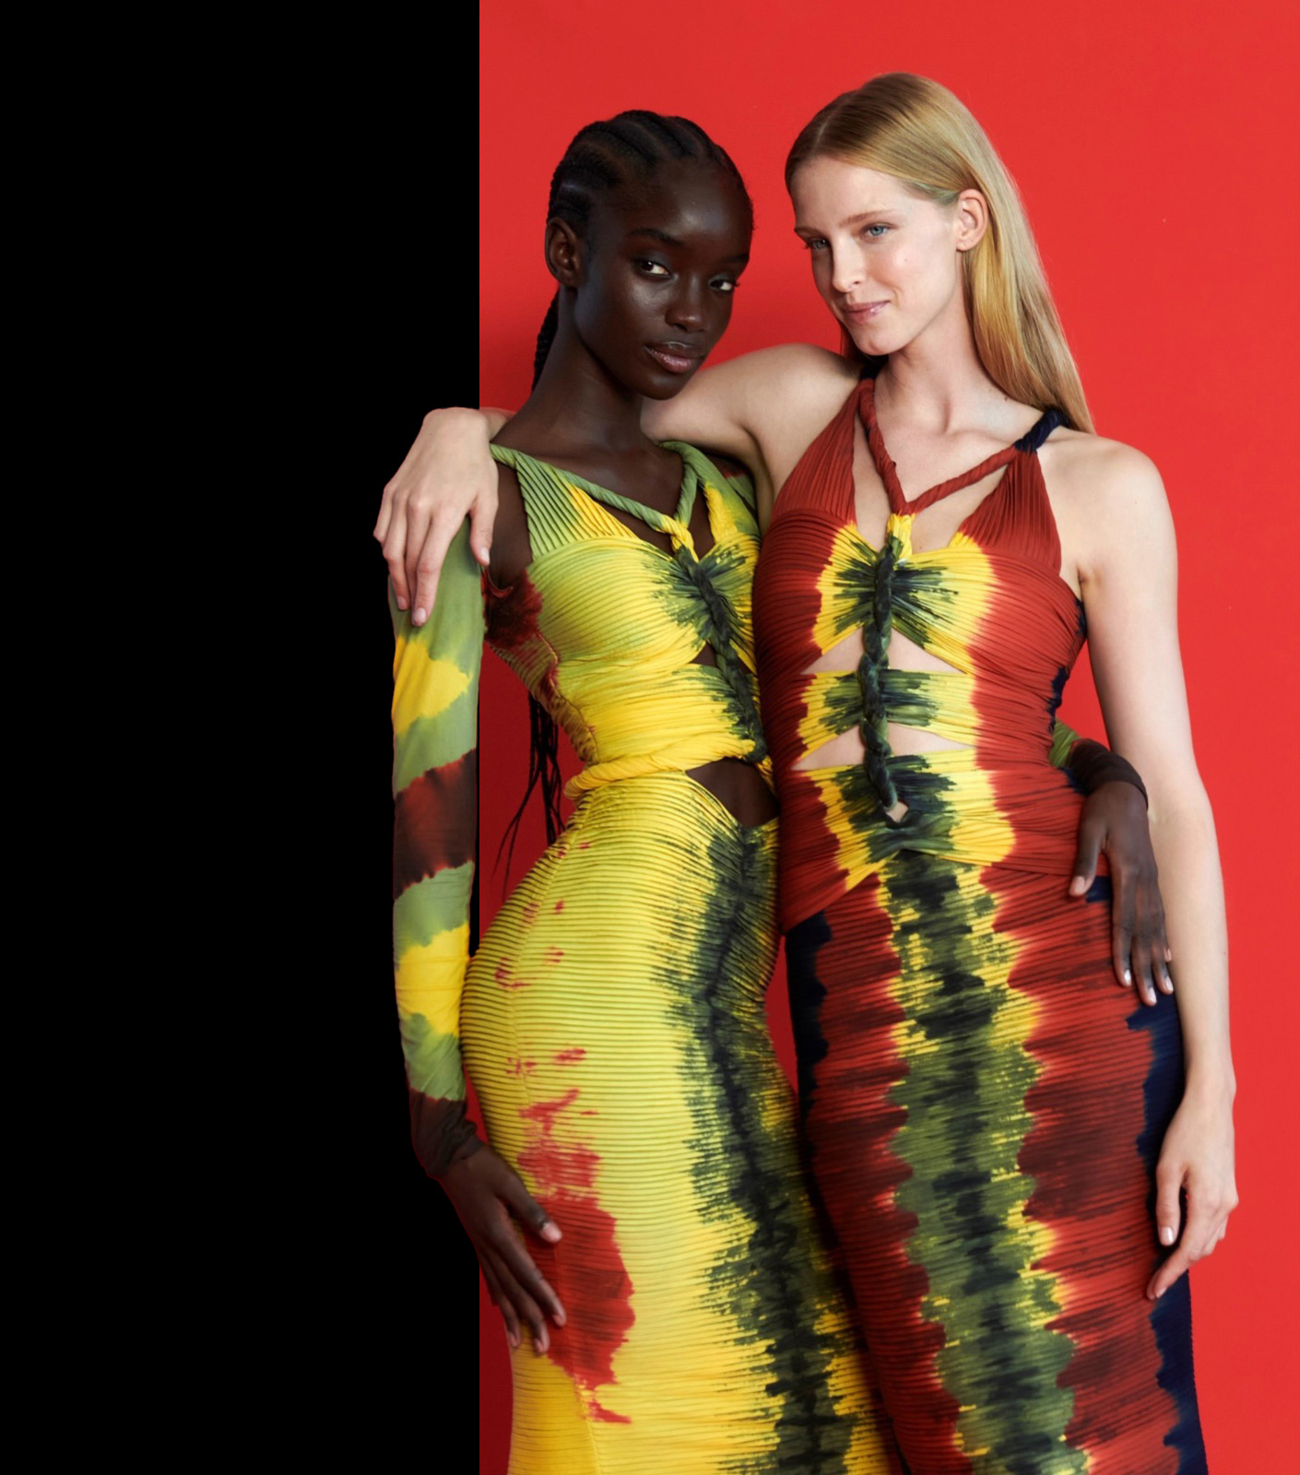
Siła rekomendacji ELLE
E-commerce
Nasza czytelniczka kocha zakupy - odwiedza sklepy internetowe, butiki lokalnych marek, sieciówki, ale także sklepy z modą vintage.
Redakcja ELLE.pl jest siłą naszych działań afiliacyjnych. Możemy pochwalić się rekordową konwersją na rynku magazynów mody - sięga ona w wielu treściach nawet 40%! (CTR).
Co miesiąc ELLE.pl przekierowuje blisko 200 000 wizyt do sklepów swoich partnerów.
Żródło: Google Analytics 2025

Slide 8
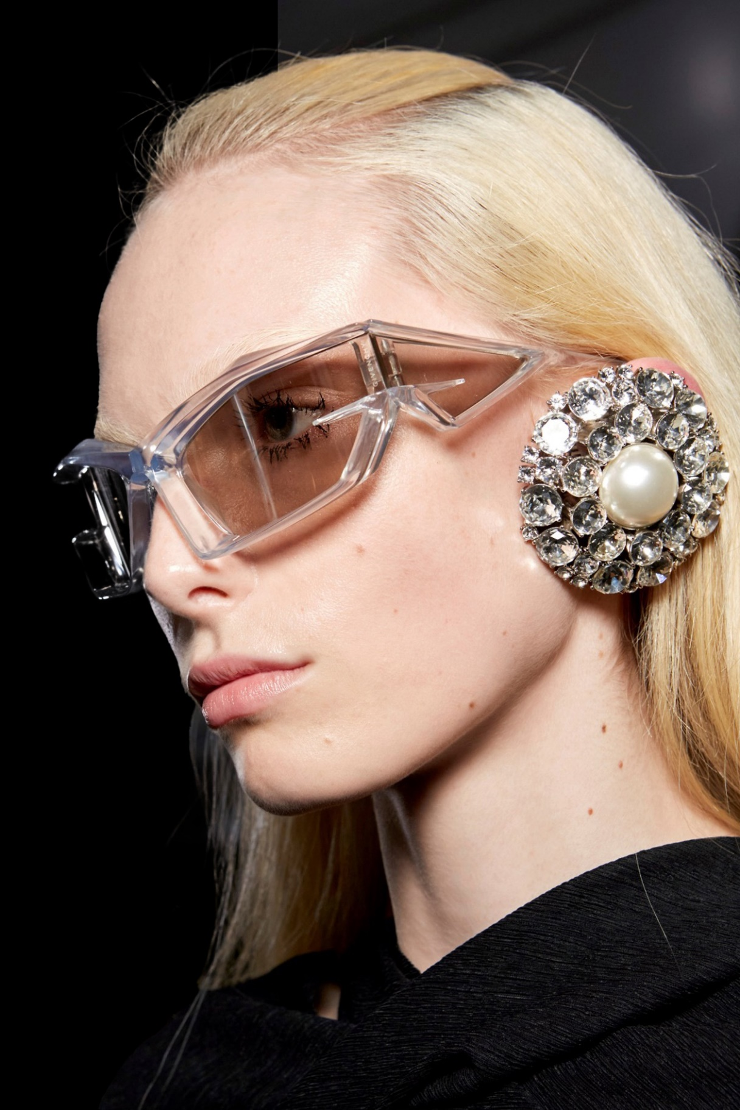
Wyróżnia nas zintegrowane podejście 360°
Łączymy redakcyjny autorytet z siłą twórców, społeczności wydarzeń - od inspiracji po realny efekt biznesowy:
ELLE About Fashion - konferencja z udziałem redakcji i ekspertów,
dla osób chcących rozwijać się w branży mody
ELLE Style Awards - międzynarodowa nagroda przyznawana osobowościom świata mody i kultury
ELLE International Beauty Awards - redaktorki i redaktorzy urody
z 43 edycji ELLE z całego świata wybierają najlepsze kosmetyki roku
ELLE Icons - interaktywna sekcja specjalna
Produkcja dedykowanego contentu:
stałe formaty wideo
profesjonalne sesje zdjęciowe
angażujące treści natywne i projekty specjalne

Slide 9
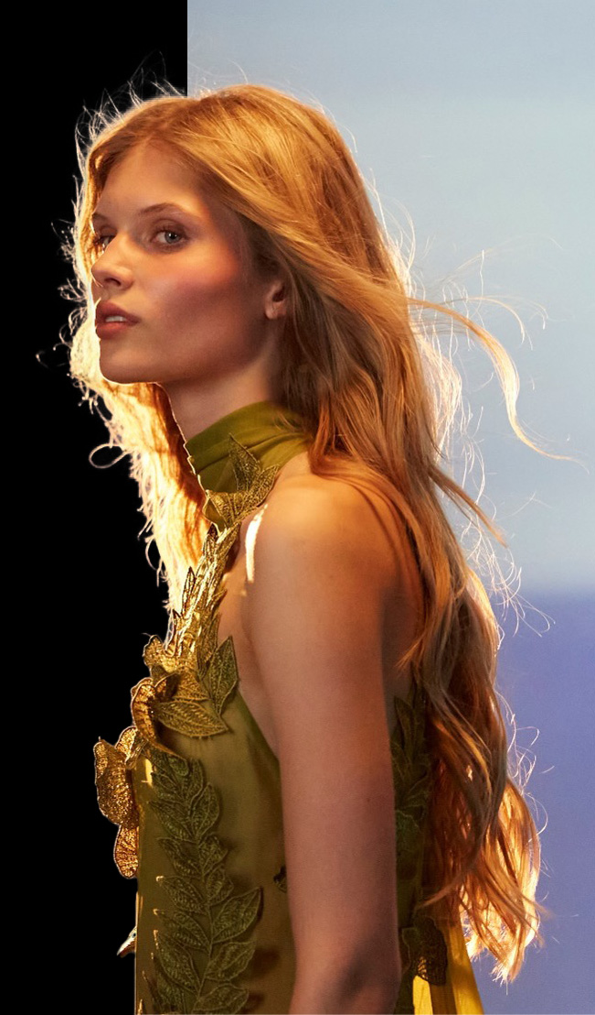
Cennik - prasa
rozkładówka otwierająca | 533 390 zł
rozkładówka | 401 390 zł
II okładka | 401 390 zł
III okładka | 256 190 zł
IV okładka | 446 490 zł
prawa strona | 234 190 zł
lewa strona | 219 890 zł
junior page | 195 690 zł
1/2 strony prawej | 185 790 zł
1/2 strony lewej | 156 090 zł
1/3 strony prawej | 141 790 zł
1/3 strony lewej | 124 190 zł
1/4 strony prawej | 112 090 zł
1/4 strony lewej | 87 890 zł
wyspa | 134 090 zł
1/4 strony kwadrat | 112 090 zł
DOPŁATY
Reklama w pierwszej 1/2 pisma | 15%
Reklama w pierwszej 1/3 pisma | 30%
Reklama przy wybranym materiale | 15%
Drugi reklamodawca | 10%
Inne niestandardowe reklamy na podstawie odrębnych kalkulacji.
Do cen należy dodać podatek VAT w obowiązującej stawce.

Slide 10
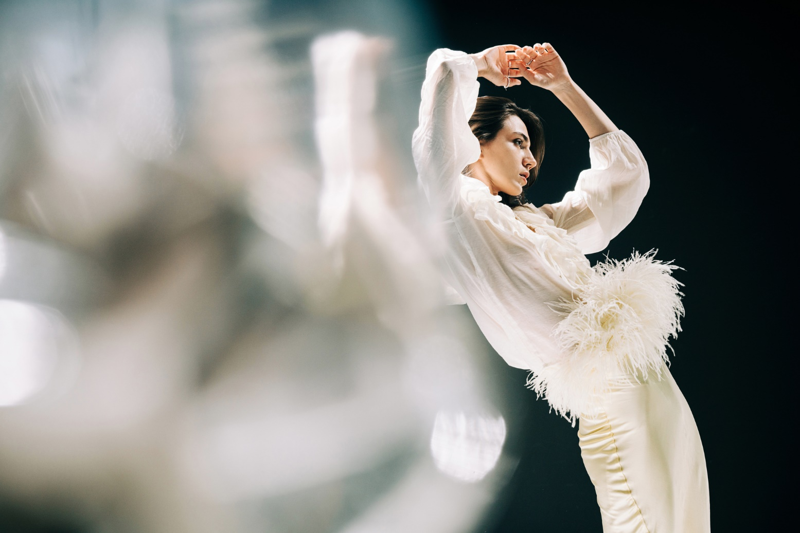

Harmonogram wydawniczy
Numer wydania | Termin dostarczenia materiałów | Pierwszy dzień sprzedaży
2/2026 | 12.12.2025 | 07.01.2026
3/2026 | 14.01.2026 | 04.02.2026
4/2026 | 10.02.2026 | 04.03.2026
5/2026 | 06.03.2026 | 01.04.2026
6/2026 | 10.04.2026 | 06.05.2026
7/2026 | 08.05.2026 | 03.06.2026
8/2026 | 05.06.2026 | 01.07.2026
9/2026 | 10.07.2026 | 05.08.2026
10/2026 | 07.08.2026 | 02.09.2026
11/2026 | 11.09.2026 | 01.10.2026
12/2026 | 09.10.2026 | 04.11.2026
1/2027 | 05.11.2026 | 02.12.2026

Slide 11
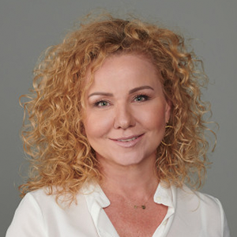
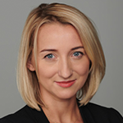
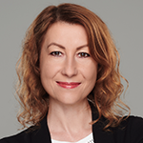
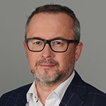
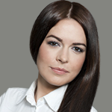
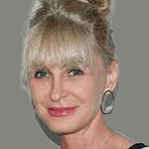
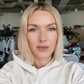
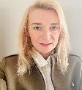
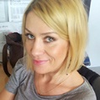
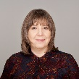
Kontakty
Małgorzata Gurbała
Managing Director Luxury&Lifestyle Sales
mob.: +48 600 207 181
malgorzata.gurbala@burdamedia.pl
www.burdamedia.pl
BURDA MEDIA POLSKA SP. Z O.O.
ul. Marynarska 15
02-674 Warszawa
NIP: 897-14-11-483
Ewelina Dorda
Luxury & People Team Leader
mob.: +48 608 356 156
ewelina.dorda@burdamedia.pl
Radosław Grabowski mob.: +48 604 112 494
radoslaw.grabowski@burdamedia.pl
Renata Bogusz
mob.: +48 692 440 106
renata.bogusz@burdamedia.pl
Anna Muczyńska mob.: + 48 668 553 943
anna.muczynska@burdamedia.pl
Joanna Hasny Traffic Expert mob.: + 48 694 455 354
joanna.hasny@burdamedia.pl
Małgorzata Janiszewska
mob.: +48 692 440 127
malgorzata.janiszewska@burdamedia.pl
Sylwia Klich
mob.: +48 694 455 430
sylwia.klich@burdamedia.pl
Joanna Sawa
mob.: +48 693 297 338 joanna.sawa@burdamedia.pl
Dagmara Zawistowska
mob.: +48 697 072 534
dagmara.zawistowska@burdamedia.pl
Konto bankowe:
PLN: 49 1050 0086 1000 0090 3172 2672
EUR: 27 1050 0086 1000 0090 3172 2680
USD: 26 1050 0086 1000 0090 3172 2698
Termin płatności:
po publikacji reklamy, na podstawie wystawionej faktury VAT, w terminie wskazanym na fakturze lub zamówieniu.
Periodyczność: miesięcznik
Zasięg: ogólnopolski
ISSN: 1232-8308

